Slide 1
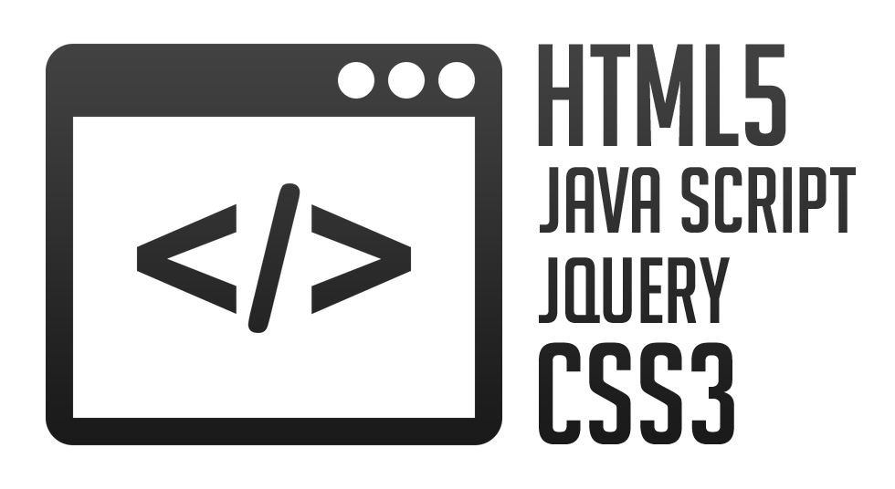
Bootstrap3
Инструктор: Максим

Slide 2

Содержание
Общая информация
Подключение Bootstrap
Модульные сетки
Адаптивный дизайн
Стили
Bootstrap3

Slide 3
1. Общая информация
Практически любая Web-страница содержит множество похожих компонентов, которые встречаются и на других сайтах. Это меню, навигация, элементы форм, заголовки и др. Не говоря уже про многоколоночную вёрстку, без которой вообще сложно превратить картинку макета в готовую Web-страницу. Чтобы меньше писать кода и по максимуму задействовать уже готовые решения применяются специализированные библиотеки, их часто называют фреймворками. Одним из таких фреймворков для вёрстки является Bootstrap
Проект Bootstrap изначально был создан и развивался разработчиками из Twitter для собственных нужд, однако затем вышел за границы твиттера и в настоящее время развивается как open source-проект и является одним из самых популярных фреймворков для создания Web-приложений. Что в принципе и неудивительно: в настоящее время все растет количество пользователей мобильного интернета, все больше людей для Web-серфинга используют смартфоны, планшеты. Что в итоге привело к увеличению числа сайтов с адаптивным дизайном и соответственно к увеличению популярности средств для разработки подобных сайтов, в том числе фреймворка Bootstrap
Bootstrap3

Slide 4
1. Общая информация. Преимущества
Высокая скорость разработки
Фактически Bootstrap представляет собой конструктор, фрагменты которого вы включаете в свой проект при необходимости. Это уменьшает время разработки, потому что не требуется придумывать и писать их самостоятельно
Адаптивный дизайн
Bootstrap направлен на создание макета под разные устройства – ноутбуки, планшеты, смартфоны. При этом код пишется один, а масштабирование в зависимости от ширины устройства берёт на себя фреймворк
Открытый код
Вы можете свободно изучать исходные коды библиотеки, изменять и расширять её под собственные нужды
Bootstrap3

Slide 5
1. Общая информация. Преимущества
Совместимость с браузерами
Компоненты библиотеки написаны и протестированы с учётом работы разных браузеров. Это гарантирует, что макет будет выглядеть одинаково независимо от выбранного браузера
Низкий порог вхождения
Чтобы использовать библиотеку в своей работе, требуется обладать минимальными знаниями по HTML, CSS и JavaScript. Это позволяет создавать эффектные сайты даже начинающим разработчикам
Единая работа компонент
Bootstrap не вставляет элементы на страницу, а устанавливает их оформление и взаимодействие с пользователем через JavaScript. Bootstrap предоставляет полностью работающий набор компонент, который достаточно добавить и настроить
Bootstrap3

Slide 6
1. Общая информация. Недостатки
Во-первых, файлы библиотеки, даже сжатые, занимают довольно много места и увеличивают нагрузку на сервер. С повышением опыта нужно загружать и устанавливать только требуемые компоненты Bootstrap, сокращая тем самым объём файлов
Во-вторых, предлагаемые в библиотеке стили могут не подходить под дизайн разрабатываемого сайта и придётся много переделывать. В таких случаях, как известно, проще написать всё самому с нуля
Bootstrap3

Slide 7
2. Подключение Bootstrap
Чтобы начать работать с Bootstrap, нужно его загрузить. Его можно скачать с официального сайте разработчика http://getbootstrap.com/
В папках со стилями (css) и скриптами (js) приложено две версии файлов – исходная и компактная (в имени содержится min). Компактная отличается лишь размером файла и снижением читаемости кода. Лучше всего на рабочий сайт добавлять именно эту версию, так мы чуть ускорим загрузку Web-страниц
Функциональность Bootstrap заключена в файле стилей bootstrap.css и скрипте bootstrap.js
Обратите внимание, для работы Bootstrap также необходимо подключить jQuery
Bootstrap3

Slide 8
2. Подключение Bootstrap
<!DOCTYPE html>
<html>
<head>
<title>Title</title>
<meta charset="utf-8" />
<link href="bootstrap.css" rel="stylesheet" />
</head>
<body>
<!-- Тело страницы -->
<script src="jquery-3.1.0.js"></script>
<script src="bootstrap.js"></script>
</body>
</html>
Обратите внимание, если в процессе работы потребуется переопределить стили каких-то элементов, то можно подключить ещё один собственный стилевой файл и в нём задать необходимые свойства
Bootstrap3

Slide 9
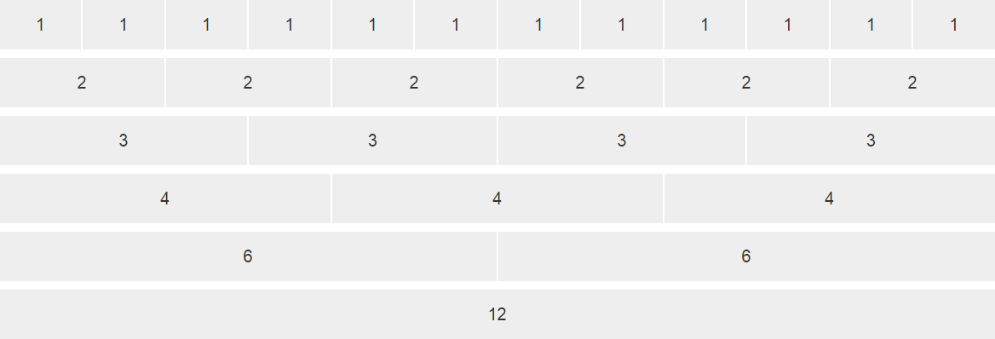
3. Модульные сетки
Bootstrap характерен своей продуманной и гибкой системой модульных сеток, в основе которой лежит 12-колоночный макет
Колонки одинаковой ширины:
Bootstrap3

Slide 10
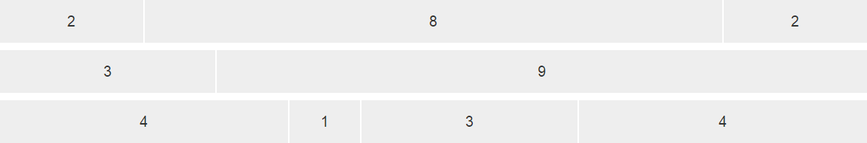
3. Модульные сетки
Сами колонки не обязательно должны иметь одинаковую ширину, можно комбинировать любое число колонок, главное, чтобы они в сумме давали 12
Колонки разной ширины:
Bootstrap3

Slide 11
3. Модульные сетки. Создание колонок
Например, чтобы создать макет из трёх колонок, используется <div> с классом container, внутри которого располагаются колонки. Сами колонки находятся внутри <div> с классом row и содержат имена вида col-xs-N, где N – число колонок от 1 до 12:
<div class="container">
<div class="row">
<div class="col-xs-3">3 колонки</div>
<div class="col-xs-7">7 колонок</div>
<div class="col-xs-2">2 колонки</div>
</div>
</div>
Класс container создаёт макет фиксированной ширины, значение которой зависит от размера устройства. Для мониторов максимальная ширина составляет 1170 пикселей, для смартфонов макет будет занимать всю доступную ширину
Bootstrap3

Slide 12
3. Модульные сетки. Создание колонок
Если не требуется ограничивать ширину макета, то вместо класса container следует использовать container-fluid:
<div class="container-fluid">
<div class="row">
<div class="col-xs-3">3 колонки</div>
<div class="col-xs-7">7 колонок</div>
<div class="col-xs-2">2 колонки</div>
</div>
</div>
Bootstrap3

Slide 13
3. Модульные сетки. Отступы между колонок
Колонки изначально плотно прилегают друг к другу, что не всегда полезно для макета. Для добавления пустого пространства между колонками предназначен класс col-xs-offset-N, где N изменяется от 0 до 12. Отступ добавляется слева от текущей колонки:
<div class="container">
<div class="row">
<div class="col-xs-3">3 колонки</div>
<div class="col-xs-5 col-xs-offset-1">5 колонок</div>
<div class="col-xs-2 col-xs-offset-1">2 колонки</div>
</div>
</div>
Обратите внимание, что отступы добавляются к общему числу колонок, сумма которых не должна превышать 12, в противном случае колонки начнут перемещаться на другую строку
Bootstrap3

Slide 14
3. Модульные сетки. Сдвиг колонок
Каждую колонку можно сдвигать влево или вправо на указанное число колонок. Класс col-xs-pull-N – сдвигает колонку влево на заданное число, а col-xs-push-N – сдвигает вправо, где N изменяется от 0 до 12:
<div class="container">
<div class="row">
<div class="col-xs-3">3 колонки</div>
<div class="col-xs-5 col-xs-push-1">5 колонок</div>
<div class="col-xs-2 col-xs-push-2">2 колонки</div>
</div>
</div>
Обратите внимание, что сдвиг это не дополнительная колонка как при использовании col-xs-offset-N, так что суммировать все значения не нужно. Ещё надо следить за тем, чтобы колонки не накладывались друг на друга
Bootstrap3

Slide 15
3. Модульные сетки. Вложенные колонки
При вёрстке сложных макетов двенадцати колонок может не хватить, к тому же в одной колонке могут встречаться ещё дополнительные. Для этого необходимо одни колонки вложить в другие:
<div class="container">
<div class="row">
<div class="col-xs-12">Заголовок</div>
<div class="col-xs-5">
<div class="row">
<div class="col-xs-12">Колонка 1</div>
<div class="col-xs-6">Колонка 1-1</div>
<div class="col-xs-6">Колонка 1-2</div>
</div>
</div>
<div class="col-xs-5 col-xs-offset-2">Колонка 2</div>
</div></div>
Bootstrap3

Slide 16
3. Модульные сетки. Вложенные колонки
Чтобы создать вложенные колонки опять добавляем <div> с классом row, который содержит желаемую структуру вложенных колонок. Таким образом можно сверстать какие угодно сложные макеты
Обратите внимание, что заголовок заполняет всю ширину макета, потому что он занимает все 12 колонок. Дополнительный контейнер row для подобных вещей вводить не обязательно, перенос остальных колонок на другую строку произойдет автоматически
Bootstrap3

Slide 17
4. Адаптивный дизайн. Ключевые слова
Адаптивным дизайном называется способ вёрстки, когда ширина макета Web-страницы подстраивается под ширину устройства. Самый простой вариант – это пропорциональное изменение масштаба, но на деле лучше менять и расположение элементов и их размеры. Так получим наиболее оптимальный вид для смартфонов, планшетов и мониторов
В Bootstrap уже заложены возможности адаптивного дизайна. Если сделать простой многоколоночный макет, а затем уменьшать ширину окна браузера, то изменяется и сам макет. Но этим всё не ограничивается, гораздо интереснее немного менять сам макет чтобы он наилучшим образом соответствовал устройству. Для этого введены ключевые слова, которые встречаются в именах классов:
Устройство | Имя | Ширина макета
Смартфон | xs | Менее 768px
Планшет | sm | 768px и больше
Монитор | md | 992px и больше
Монитор с высоким разрешением | lg | 1200px и больше
Bootstrap3

Slide 18
4. Адаптивный дизайн. viewport
Чтобы задать ширину колонок для смартфонов достаточно в код включить класс col-xs-N, для мониторов он уже будет именоваться col-md-N. Любые классы можно комбинировать между собой, если класс для выбранного устройства не указан, то он наследуется сверху вниз (от xs к lg). Это значит, что если задать макет только для смартфонов, то этот макет будет использоваться во всех случаях. Но не наоборот. Обратите внимание, именно поэтому вёрстка всегда начинается с макета для смартфона, затем уже идёт планшет и монитор
Если сайт разрабатывается с ориентацией на мобильные устройства, то внутрь <head> надо добавить следующую строку:
<meta name="viewport" content="width=device-width, initial-scale=1.0" />
Viewport – мета-тег, используется для масштабирования дизайна, чтобы установить ширину и высоту окна на мобильных устройствах, запрещает мобильным браузерам уменьшать масштаб страницы
Теперь дизайн сайта будет масштабироваться по ширине устройства и выглядеть оптимально, особенно на устройствах с маленьким экраном
Bootstrap3

Slide 19

4. Адаптивный дизайн. Пример
<div class="container">
<div class="row">
<div class="col-xs-12">Заголовок</div>
<div class="col-xs-12 col-sm-8 col-md-8">Колонка 1</div>
<div class="col-xs-12 col-sm-4 col-md-3 col-md-offset-1">Колонка 2</div>
</div>
</div>
Bootstrap3

Slide 20
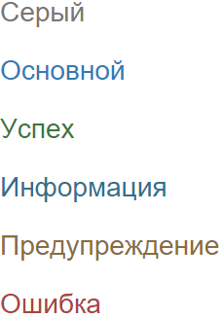
5. Стили. Цвет
Boostrap содержит множество готовых стилей для оформления элементов. Применяются они путем добавления нужного класса к элементу. Это сокращает время на разработку проекта, поскольку не приходится задумываться о дизайне отдельных элементов. Обратите внимание, стиль некоторых элементов, вроде заголовков <h1> также отличается от исходного
Для Web-страницы устанавливается белый цвет фона, набор шрифтов Helvetica Neue, Helvetica, Arial и цвет текста #333. Также можно использовать готовый набор цветов для привлечения внимания к тексту и создания информационных сообщений:
<p class="text-muted">Серый</p>
<p class="text-primary">Основной</p>
<p class="text-success">Успех</p>
<p class="text-info">Информация</p>
<p class="text-warning">Предупреждение</p>
<p class="text-danger">Ошибка</p>
Bootstrap3

Slide 21
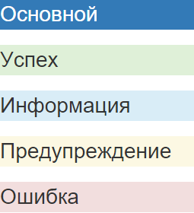
5. Стили. Фон
Подобным же образом можно менять цвет фона у текста или другого элемента:
<p class="bg-primary">Основной</p>
<p class="bg-success">Успех</p>
<p class="bg-info">Информация</p>
<p class="bg-warning">Предупреждение</p>
<p class="bg-danger">Ошибка</p>
Bootstrap3

Slide 22
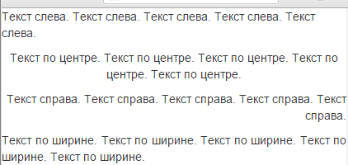
5. Стили. Выравнивание
Для выравнивания используются следующие классы:
<p class="text-left">Текст слева. Текст слева. Текст слева. Текст слева. Текст слева.</p>
<p class="text-center">Текст по центре. Текст по центре. Текст по центре. Текст по центре. Текст по центре.</p>
<p class="text-right">Текст справа. Текст справа. Текст справа. Текст справа. Текст справа.</p>
<p class="text-justify">Текст по ширине. Текст по ширине. Текст по ширине. Текст по ширине. Текст по ширине.</p>
Bootstrap3

Slide 23
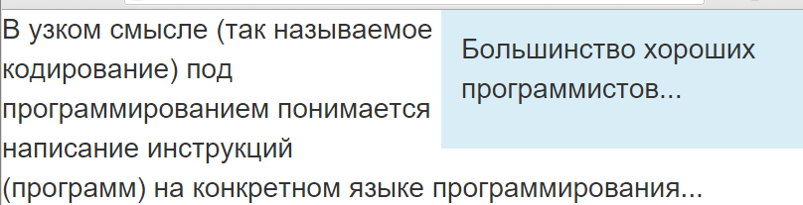
5. Стили. Врезка
Для создания врезок предназначены классы pull-left и pull-right, которые выравнивают элемент, соответственно, по левому и правому краям. Врезкой называется блок с рисунками и текстом, который встраивается в основной текст. Врезка обычно располагается по левому или правому краю текстового блока, а основной текст обтекает её с других сторон:
<aside class="pull-right bg-info" style="width: 13em; padding: 10px;">
<p>Большинство хороших программистов...</p>
</aside>
<article>
<p>В узком смысле (так называемое кодирование) под программированием понимается написание инструкций (программ) на конкретном языке программирования...</p>
</article>
Чтобы врезка была более заметна, к <div> добавлен класс bg-info, а также ограничена его ширина. Само обтекание в стилях делается с помощью свойства float, которое продолжает воздействовать и на нижние элементы. Для отмены действия float применяется класс clearfix, он добавляется к любому нижележащему элементу
Bootstrap3

Slide 24
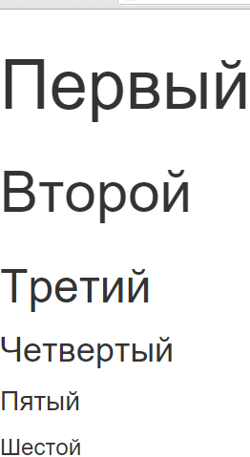
5. Стили. Заголовки
По умолчанию размер шрифта основного текста установлен 14px, а межстрочное расстояние (значение свойства line-height) – 1.428. Между абзацами текста (элемент <p>) введено дополнительное расстояние в 10 пикселей
Для заголовков применяются знакомые из HTML элементы с <h1> по <h6>. Их стиль немного отличается от исходного:
<h1>Первый</h1>
<h2>Второй</h2>
<h3>Третий</h3>
<h4>Четвертый</h4>
<h5>Пятый</h5>
<h6>Шестой</h6>
Bootstrap3

Slide 25
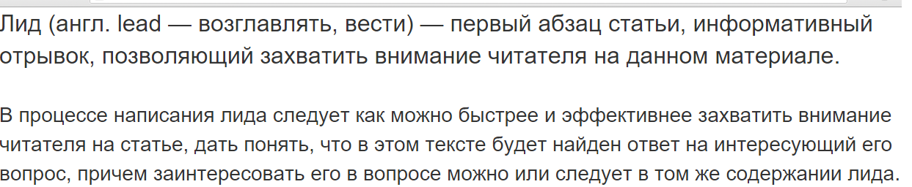
5. Стили. Лид
Лидом в журналистике называют первый абзац статьи привлекающий внимание и дающий краткое представление о содержании статьи. Обычно он по своему виду немного отличается от основного текста. Чтобы указать лид достаточно к абзацу или колонке добавить класс lead:
<p class="lead">Лид (англ. lead – возглавлять, вести) – первый абзац статьи, информативный отрывок, позволяющий захватить внимание читателя на данном материале.</p>
<p>В процессе написания лида следует как можно быстрее и эффективнее захватить внимание читателя на статье, дать понять, что в этом тексте будет найден ответ на интересующий его вопрос, причем заинтересовать его в вопросе можно или следует в том же содержании лида.</p>
Bootstrap3

Slide 26

5. Стили. Аббревиатура
Аббревиатура это сложносокращённое слово (колхоз) или слово, полученное из первых букв слов предложения (КГБ). Для обозначения аббревиатур в тексте применяется элемент <abbr>, а для расшифровки внутрь него добавляется атрибут title
Аббревиатура обозначается точечным подчёркиванием, при наведении на слово курсора мыши он меняет свой вид на подсказывающий и появляется всплывающая подсказка, если она есть
При добавлении класса initialism к элементу <abbr> для него устанавливается свойство font-size со значением 90%, тем самым аббревиатура выводится уменьшенного размера
<abbr title="Cascading Style Sheets, каскадные таблицы стилей" class="initialism">CSS</abbr>
Bootstrap3

Slide 27
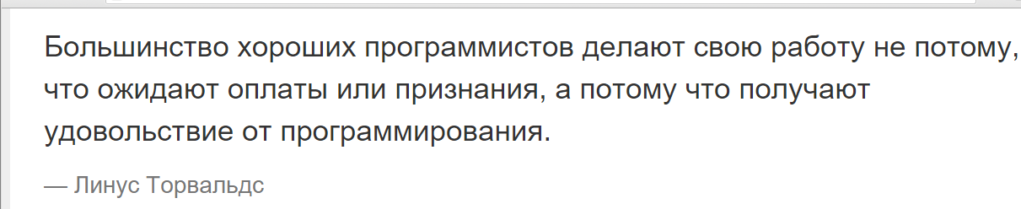
5. Стили. Цитата
Для оформления больших цитат в HTML применяется элемент <blockquote>, но Bootstrap немного меняет его оформление. Слева от цитаты отображается серая вертикальная линия, а имя автора или источник цитаты выводится уменьшенным размером и серого цвета
Если сама цитата делается весьма традиционно, то подпись к ней добавляется с помощью элемента <small> или <footer>
Цитату можно инвертировать добавив класс pull-right к <blockquote>, тогда линия будет справа, а текст выравниваться также по правому краю:
<blockquote>
<p>Большинство хороших программистов делают свою работу не потому, что ожидают оплаты или признания, а потому что получают удовольствие от программирования.</p>
<p><small>Линус Торвальдс</small></p>
</blockquote>
Bootstrap3

Slide 28
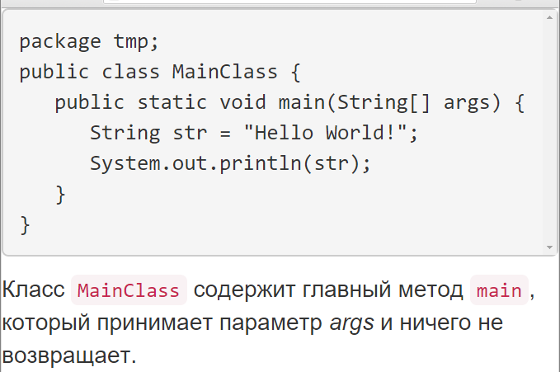
5. Стили. Листинг
Часто приходится выкладывать листинги программ и указывать переменные. В HTML для этого есть несколько готовых элементов – <var> обозначает отдельные переменные, <code> – строчный фрагмент кода, а <pre> используется для многостраничного кода
Элемент <pre> занимает высоту равную его содержимому, что для больших листингов может быть неудобно. Чтобы ограничить высоту достаточно добавить класс pre-scrollable, тогда высота будет равна 350 пикселей и появится вертикальная полоса прокрутки:
<pre class="pre-scrollable"><code>package tmp;
public class MainClass {
public static void main(String[] args) {
String str = "Hello World!";
System.out.println(str);
}
}</code></pre>
<p>Класс <code>MainClass</code> содержит главный метод <code>main</code>, который принимает параметр <var>args</var> и ничего не возвращает.</p>
Bootstrap3

Slide 29

5. Стили. Изображение
Для оформления изображений есть несколько классов – img-rounded, img-circle и img-thumbnail. Чтобы изменить стиль отображения картинок просто добавьте один из этих классов к элементу <img>. Класс img-rounded скругляет уголки у картинки, img-circle делает её круглой, а img-thumbnail добавляет рамку вокруг
Любые выводимые изображения имеют исходные размеры, но для адаптивного дизайна лучше, когда ширина картинки подстраивается под ширину колонки. Для этого к элементу <img> достаточно добавить класс img-responsive:
<div class="container"><div class="row">
<div class="col-xs-4"><img src="webLogo.png" alt="weblogo" class="img-rounded img-responsive" /></div>
<div class="col-xs-4"><img src="webLogo.png" alt="weblogo" class="img-circle img-responsive" /></div>
<div class="col-xs-4"><img src="webLogo.png" alt="weblogo" class="img-thumbnail img-responsive" /></div>
</div>
</div>
Bootstrap3

Slide 30

5. Стили. Горизонтальный список
На сайтах списки применяются как по прямому назначению – для вывода именно списков, так и для создания различной навигации. Это связано с тем, что сами элементы списков имеют строгую иерархию и позволяют делать вложенную структуру, вдобавок видом списков легко управлять через стили
Горизонтальный список обычно используется для создания меню, к элементу <ul> для этого нужно только добавить класс list-inline. Стиль ссылки меняется при наведении на неё курсора:
<ul class="list-inline">
<li><a href="#">Главная</a></li>
<li><a href="#">Новости</a></li>
<li><a href="#">Объявления</a></li>
</ul>
Bootstrap3

Slide 31

5. Стили. Список определений
Список определений состоит из двух элементов – термина и его определения. Bootstrap предлагает сделать такой список нагляднее за счёт горизонтального расположения термина и определения. К элементу <dl> достаточно добавить класс dl-horizontal:
<dl class="dl-horizontal">
<dt>HTML</dt>
<dd>HyperText Markup Language</dd>
<dt>CSS</dt>
<dd>Cascading Style Sheets</dd>
</dl>
Если термин слишком длинный, то он будет обрезан и к нему добавлено многоточие. Также при уменьшении размеров окна вид списка меняется на традиционный
Bootstrap3

Slide 32
5. Стили. Таблица
Для базового оформления таблиц в элемент <table> достаточно включить класс table
Рамки вокруг таблицы нет, строки таблицы отделяются друг от друга линиями. Чтобы таблица представляла собой сетку добавьте класс table-bordered
Обратите внимание, что класс table остается и к нему добавляются другие классы
Можно добавить класс table-hover и тогда при наведении на строку таблицы она будет подсвечиваться серым цветом. Строки внутри <thead> не выделяются таким образом
Для удобного представления табличных данных имеет смысл делать строки таблицы чередующимися, чтобы цвет фона чётных и нечётных строк различался. Такой вид таблицы часто называют "зеброй". Такой формат получается при помощи добавления класса table-striped
Bootstrap3

Slide 33
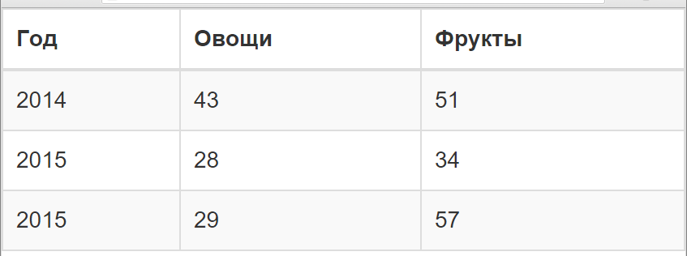
5. Стили. Таблица
<table class="table table-bordered table-hover table-striped">
<thead>
<tr>
<th>Год</th><th>Овощи</th><th>Фрукты</th>
</tr>
</thead>
<tbody>
<tr>
<td>2014</td><td>43</td><td>51</td>
</tr>
<tr>
<td>2015</td><td>28</td><td>34</td>
</tr>
<tr>
<td>2015</td><td>29</td><td>57</td>
</tr>
</tbody>
</table>
Bootstrap3

Slide 34
5. Стили. Кнопка
Кнопки применяются не только как элементы форм, в кнопку вполне можно превратить и ссылку, придав ей прямоугольный вид. Она по прежнему останется ссылкой со всем доступным функционалом, но по своему оформлению будет напоминать ту же кнопку. Аналогично и обратное – кнопке допустимо придать вид ссылки
Для создания кнопок добавьте к элементу <a>, <input> или <button> класс btn. Второй класс нужен для изменения стиля кнопки. При наведении курсора на кнопку она становится чуть темнее:
<button type="button" class="btn btn-default">По умолчанию</button>
<button type="button" class="btn btn-primary">Основная</button>
<button type="button" class="btn btn-success">Успех</button>
<button type="button" class="btn btn-info">Информация</button>
<button type="button" class="btn btn-warning">Предупреждение</button>
<button type="button" class="btn btn-danger">Ошибка</button>
<button type="button" class="btn btn-link">Ссылка</button>
Bootstrap3

Slide 35
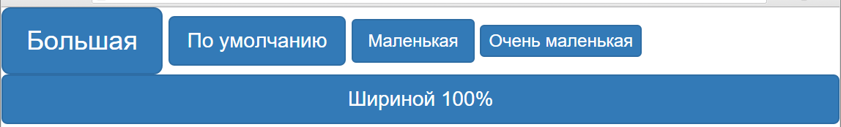
5. Стили. Кнопка. Размер
Если требуется сделать кнопку больше или меньше, то для этого применяется три дополнительных класса. Класс btn-lg устанавливает кнопку большого размера, btn-sm – маленького, а btn-xs – очень маленького
Кнопку можно сделать и блочной, занимающей всю доступную ей ширину. Добавьте к ней только класс btn-block:
<button type="button" class="btn btn-primary btn-lg">Большая</button>
<button type="button" class="btn btn-primary">По умолчанию</button>
<button type="button" class="btn btn-primary btn-sm">Маленькая</button>
<button type="button" class="btn btn-primary btn-xs">Очень маленькая</button>
<button type="button" class="btn btn-primary btn-block">Шириной 100%</button>
Bootstrap3

Slide 36

5. Стили. Кнопка. Блокирование
Чтобы кнопка перестала работать, для элементов <input> и <button> достаточно добавить атрибут disabled="disabled". Bootstrap сам изменит стиль таких кнопок, показав наглядно, что нажимать на них бесполезно. Для ссылок, оформленных как кнопки, нужно включить класс disabled:
<button type="button" class="btn btn-default">Обычная</button>
<button type="button" class="btn btn-default" disabled="disabled">Атрибут</button>
<button type="button" class="btn btn-default disabled">Класс</button>
<a href="№" class="btn btn-default disabled">Ссылка</a>
Bootstrap3

Slide 37

5. Стили. Иконки
Bootstrap включает несколько десятков иконок, которые можно применять в тексте, для кнопок, в формах, в навигации и в других местах. Иконки сделаны в виде символов шрифта, поэтому могут масштабироваться в больших пределах без ухудшения качества и занимают при этом небольшой объём. Для добавления желаемой иконки обычно используется пустой элемент <i>, внутри которого добавляется нужный класс иконки:
<input type="search" />
<button class="btn btn-default"><i class="glyphicon glyphicon-search"></i></button>
Список всех иконок и классов для них:
http://getbootstrap.com/components/#glyphicons
Bootstrap3

Slide 38
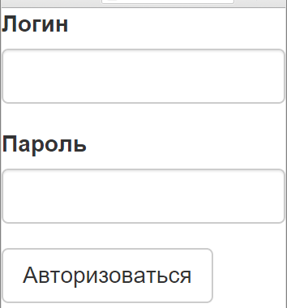
5. Стили. Форма
Формы – это одна из сильных сторон Bootstrap. Фреймворк не только помогает расположить элементы форм в нужном порядке, но и обеспечивает изменение вида элементов и их взаимодействие с пользователем
Для стилизации текстовых элементов (<input>, <textarea>, <select>) форм служит класс form-control. Для группирования заголовков с элементами используется класс form-group, чтобы расстояние между ними было меньше обычного:
<form>
<div class="form-group">
<label for="login">Логин</label>
<input id="login" class="form-control" />
</div>
<div class="form-group">
<label for="pass">Пароль</label>
<input id="pass" class="form-control" />
</div>
<button type="submit" class="btn btn-default">Авторизоваться</button>
</form>
Bootstrap3

Slide 39
5. Стили. Форма. Однострочная
Чтобы сделать форму компактнее, к элементу <form> достаточно добавить класс form-inline. Элементы формы после этого вытянутся в одну строку:
<form class="form-inline">
...
</form>
Bootstrap3

Slide 40
5. Стили. Форма. Горизонтальная
Такой вид формы часто встречается на сайтах, когда поле и метка к нему располагаются на одной строке
Для создания формы такого вида требуется проделать несколько действий:
к <form> добавить класс form-horizontal
к <label> добавить класс control-label, тогда метка поля будет выравниваться по правому краю и по центральной горизонтальной оси поля
обернуть <label> и <input> в <div> с классом form-group
использовать модульную сетку. Обратите внимание, в формах, класс form-group выполняет роль класса row
Bootstrap3

Slide 41
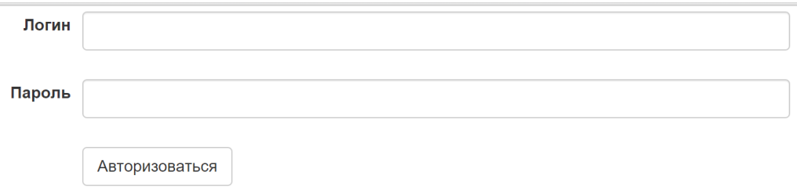
5. Стили. Форма. Горизонтальная
<form class="form-horizontal container">
<div class="form-group">
<label for="login" class="col-xs-2 control-label">Логин</label>
<div class="col-xs-10">
<input id="login" class="form-control" />
</div>
</div>
<div class="form-group">
<label for="pass" class="col-xs-2 control-label">Пароль</label>
<div class="col-xs-10">
<input id="pass" class="form-control" />
</div></div>
<div class="form-group">
<div class="col-xs-offset-2 col-xs-10">
<button type="submit" class="btn btn-default">Авторизоваться</button>
</div>
</div>
</form>
Bootstrap3

Slide 42
Источники
http://metanit.com/
http://webref.ru/
Bootstrap3

Slide 43
Спасибо за внимание!

